Slide 1
第二章 MATLAB语言基础
2.1 基本概念
2.2 向量运算
2.3 矩阵运算
2.4 数组运算
2.5 字符串运算

Slide 2
本章要求：
了解MATLAB的数据类型，理解向量、矩阵、数组、函数和表达式等基本概念，掌握向量、矩阵和数组的基本运算法则和运算函数的使用。

Slide 3
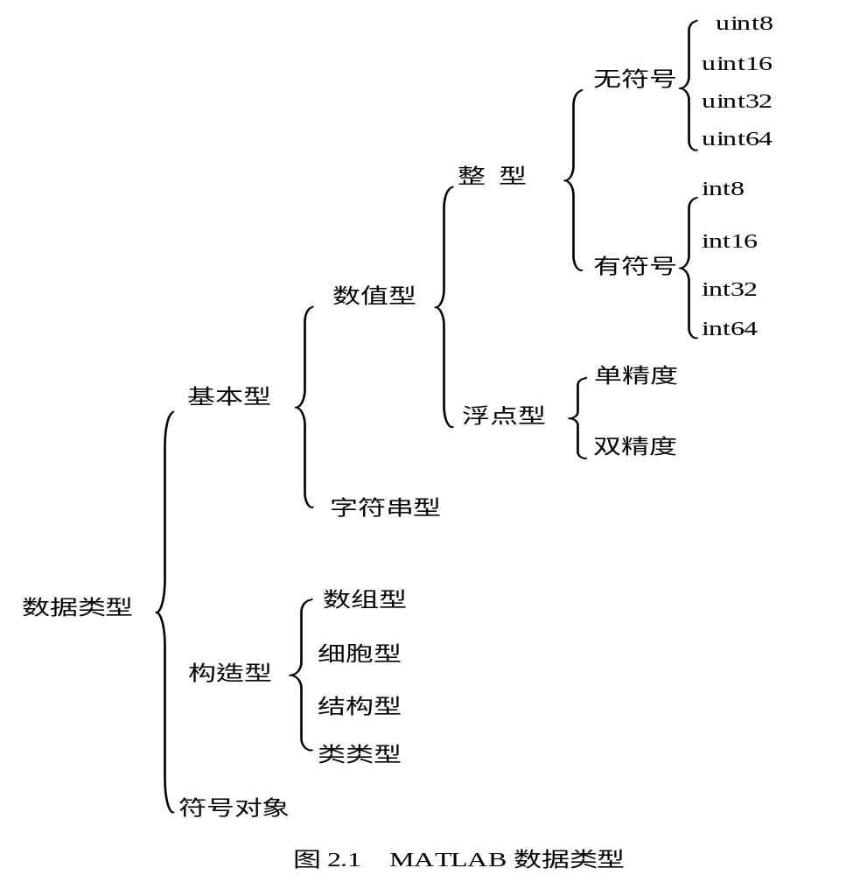
2.1 基本概念
1. MATLAB数据类型

Slide 4
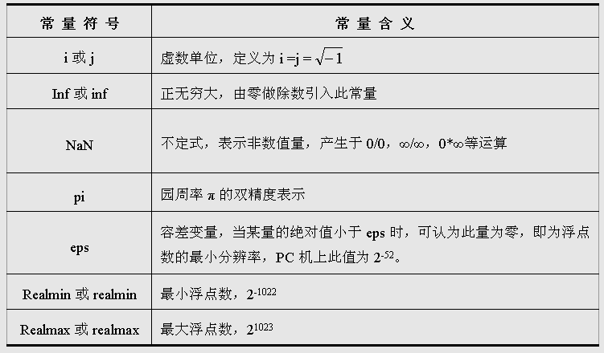
2.1 基本概念
2. 常量与变量
特殊常量表
Notes:
本标题实际包含变量、变量类型、变量命令规则3方面问题。

Slide 5
2.1 基本概念
变量命名遵守如下规则：
  变量名必须以字母开头，且只能由字母、数字或者下划线三类符号组成，不能含有空格和标点符号（如( ) ，。% ’）等。
  变量名区分字母的大小写。例如，“a”和“A”是不同的变量。
  变量名不能超过63个字符，第63个字符后的字符被忽略，对于MATLAB6.5版以前的变量名不能超过31个字符。
  关键字（如if、while等）不能作为变量名。
  最好不要用表2.1中的特殊常量符号作变量名。
  常见的错误命名如f(x)，y'，y''等。

Slide 6
2.1 基本概念
3.标量、向量、矩阵与数组
各自的特点及相互间的关系 :
（1）一维数组的数学原型是向量 ,二维数组的数学原型是矩阵 。在MATLAB中，数组的用法与一般高级语言不同，它不借助于循环，而是直接采用运算符，它有自己独立的运算符和运算法则 。
（2） MATLAB将矩阵引入作为基本运算量。
（3）向量是一个数学量，它可视为矩阵的特例。
（4）标量的提法也是一个数学概念 ，可把它当成1×1阶的矩阵 。
（5）二维数组和矩阵其实是数据结构形式相同的两种运算量。二维数组和矩阵的表示、建立、存储根本没有区别，区别只在它们的运算符和运算法则不同。
（6）数组的维和向量的维是两个完全不同的概念

Slide 7
2.1 基本概念
4.字符串
字符串用单引号来标示。
如：S=‘I HAVE A DREAM.’
字符串实际可视为一个字符数组 。

Slide 8
5.运算符
MATLAB运算符可分为三大类：
算术运算符：矩阵算术运算符 、数组算术运算符
关系运算符
逻辑运算符

Slide 9
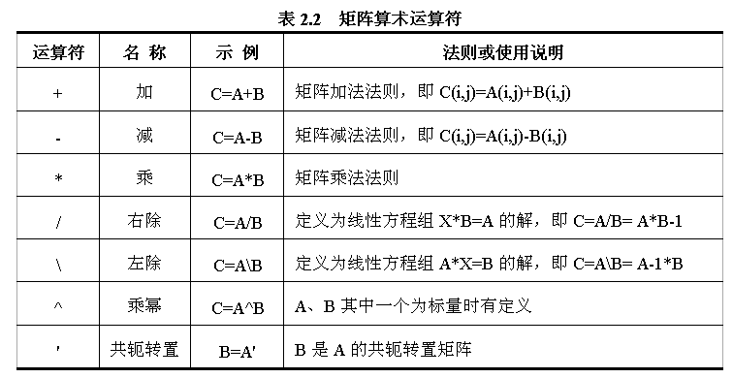

Slide 10
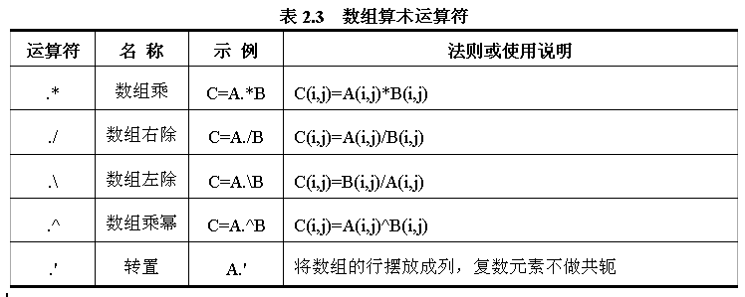

Slide 11
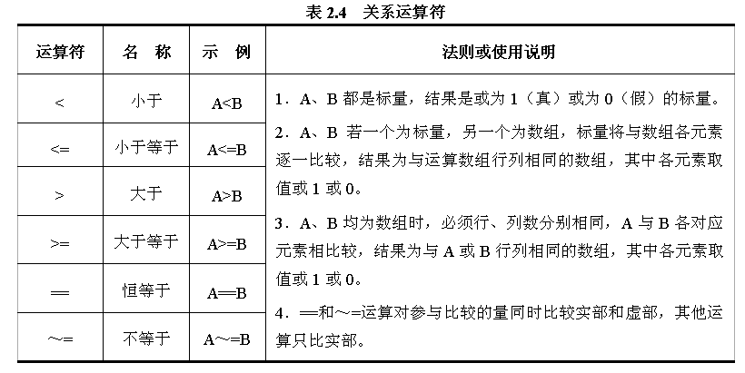

Slide 12
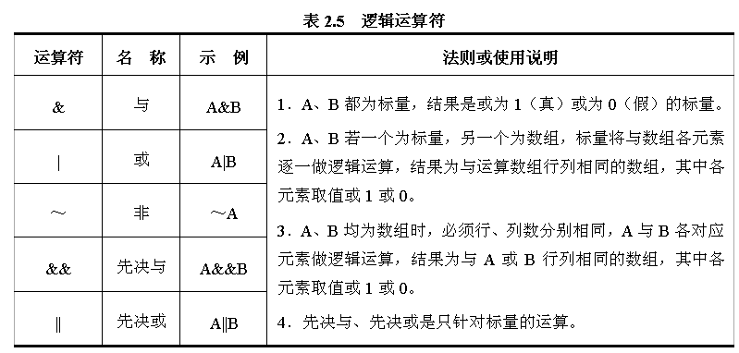

Slide 13
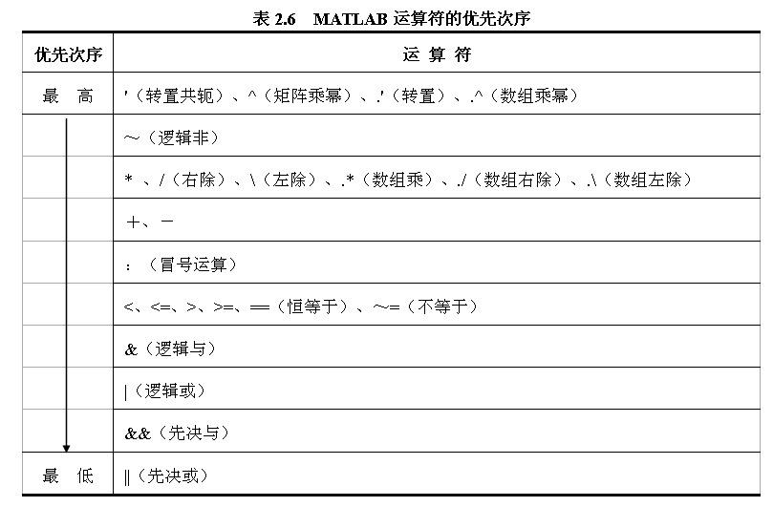

Slide 14
6.命令、函数、表达式和语句
命令 ：
在MATLAB中，命令与函数都组织在函数库里，有一个专门的函数库general就是用来存放通用命令的。
函数 ：
函数最一般的引用格式是：
函数名（参数1，参数2，…）
表达式 ：
例如：A＋B&C－sin(A*pi)
语句 ：
赋值语句 ：变量名＝表达式

Slide 15
2.2 向量运算
1.向量的生成（三种方法）：
第一种：直接输入法
格式是：向量名＝[a1,a2,a3,…]
第二种：冒号表达式法
格式是：向量名＝ a1:step:an
第三种：函数法
格式：A＝linspace(a1,an ,n) 线性等分
格式：A＝logspace(a1,an ,n) 对数等分

Slide 16
2.向量的加减和数乘运算
在MATLAB中，维数相同的行向量之间可以相加减，维数相同的列向量也可相加减，标量数值可以与向量直接相乘除。

Slide 17
3.向量的点、叉积运算
点积运算 ：参与运算的两向量各对应位置上元素相乘后，再将各乘积相加。
点积运算函数是：dot(A,B)，A、B是维数相同的两向量

Slide 18
叉积运算
叉积运算的函数是：cross(A,B)
例子：向量混合积示例。
>>A=[1 2 3],B=[3 3 4],C=[3 2 1]
>>D=dot(C,cross(A,B))
思考：点叉积的顺序能否颠倒？？

Slide 19
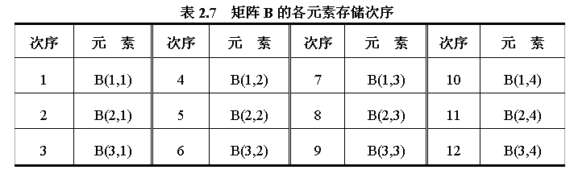
2.3 矩阵运算
一.矩阵元素的存储次序
MATLAB规定矩阵元素在存储器中的存放次序是按列的先后顺序存放，即存完第1列后，再存第2列，依此类推。
例:3×4阶的矩阵B

Slide 20
二、矩阵元素表示及相关操作
1. 元素的下标表示法
（1）全下标方式：对一个m×n阶的矩阵A，其第i行、第j列的元素用全下标方式就表示成A(i,j)。
（2）单下标方式：仍以m×n阶的矩阵A为例，全下标元素A(i,j)对应的单下标表示便是A(s),其中s = (j-1)×m＋i。

Slide 21
二、矩阵元素表示及相关操作
2. 矩阵元素的赋值
（1）全下标方式：
>>A(1:2,1:3)=[1 1 1;1 1 1]
（2）单下标方式：
>>A(3:6)=[-1 1 1 -1]
（3）全元素方式：将B矩阵的所有元素全部赋值给A矩阵，即A(:)=B，不要求A、B同阶，只要求元素个数相等。

Slide 22
二、矩阵元素表示及相关操作
3. 矩阵元素的删除
在MATLAB中，可以用空矩阵（用[]表示）将矩阵中的单个元素、某行、某列、某矩阵子块及整个矩阵中的元素删除。
例：>> A(2,:)=[] %删除A矩阵的第2行，“：”可表示所有行或列

Slide 23
三、矩阵的创建
矩阵表示的约定 ：
（1）矩阵的所有元素必须放在方括号（[]）内；
（2）每行的元素之间需用逗号或空格隔开；
（3）矩阵的行与行之间用分号或回车键分隔；
（4）元素可以是数值或表达式。

Slide 24
三、矩阵的创建
1. 直接输入法
例：
>>x=27;y=3;
>>
A=[1 2 3;4 5 6];B=[2,3,4;7,8,9;12,2*6+1,14];
>>C=[3 4 5
7 8 x/y
10 11 12];

Slide 25
三、矩阵的创建
2. 抽取法：抽取法是从大矩阵中抽取出需要的小矩阵（或子矩阵）。
（1）用全下标方式
例：
>>A=[1 2 3 4;5 6 7 8;9 10 11 12;13 14 15 16]
A =
1 2 3 4
5 6 7 8
9 10 11 12
13 14 15 16
>>B=A(1:3,2:3)
B =
2 3
6 7
10 11

Slide 26
（2）用单下标方式
例：
>>A=[1 2 3 4;5 6 7 8;9 10 11 12;13 14 15 16]
A =
1 2 3 4
5 6 7 8
9 10 11 12
13 14 15 16
>>B=A([4:6;3 5 7;12:14])
B =
13 2 6
9 2 10
15 4 8

Slide 27
3. 拼接法
例：
>> A=[1 2 3;4 5 6;7 8 9],B=[9 8;7 6;5 4]
A =
1 2 3
4 5 6
7 8 9
B =
9 8
7 6
5 4
>> E=[A B;B A]
E =
1 2 3 9 8
4 5 6 7 6
7 8 9 5 4
9 8 1 2 3
7 6 4 5 6
5 4 7 8 9

Slide 28
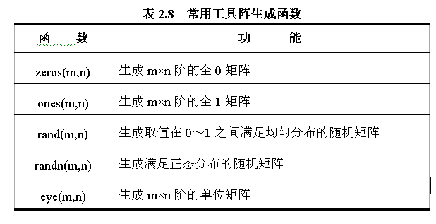
4. 函数法

Slide 29
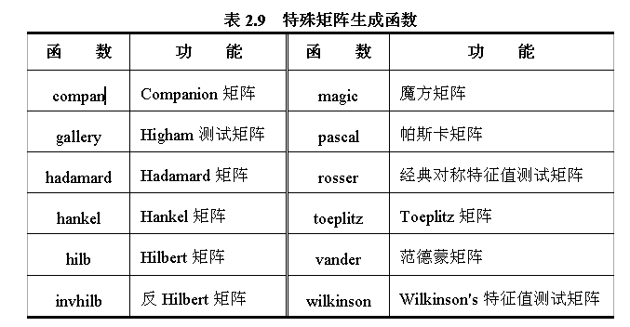

Slide 30
例：
>>A=ones(3,4),B=eye(3,4),C=magic(3)
A =
1 1 1 1
1 1 1 1
1 1 1 1
B =
1 0 0 0
0 1 0 0
0 0 1 0
C =
8 1 6
3 5 7
4 9 2

Slide 31
5. 拼接函数和变形函数法
拼接函数：
cat函数的使用格式是：cat(n,A1,A2,A3,…)，n=1时，表示沿行方向拼接；n=2，表示沿列方向拼接
repmat函数的使用格式是：repmat(A,m,n…)，m和n分别是沿行和列方向重复拼接矩阵A的次数

Slide 32
例：
>> A1=[1 2 3;9 8 7;4 5 6],A2=A1.'
A1 =
1 2 3
9 8 7
4 5 6
A2 =
1 9 4
2 8 5
3 7 6
>> cat(1,A1,A2,A1) %沿行向拼接
ans =
1 2 3
9 8 7
4 5 6
1 9 4
2 8 5
3 7 6
1 2 3
9 8 7
4 5 6

Slide 33
用变形函数生成矩阵
reshape函数的使用格式是：reshape(A,m,n…)，m和n分别是变形后新矩阵的行列数

Slide 34
例：
>>A=linspace(2,18,9)
A =
2 4 6 8 10 12 14 16 18
>>B=reshape(A,3,3)
B =
2 8 14
4 10 16
6 12 18

Slide 35
6. 加载法
所谓加载法是指将已经存放在外存中的.mat文件读入MATLAB工作空间中。这一方法的前提是：必须在外存中事先已保存了该.mat文件且数据文件中的内容是所需的矩阵。

Slide 36
例：
>> load sl2_19 %从外存中加载事先保存在可搜索路径中的数据文件sl2_19.mat
>> who %询问加载的矩阵名称，参见1.8节表1.8的命令
Your variables are:
A
>> A %显示加载的矩阵内容
A =
4 5 6 7
1 2 3 4
9 8 7 6

Slide 37
7. M文件法
M文件法和加载法其实十分相似，都是将事先保存在外存中的矩阵读入内存工作空间中，不同点在于加载法读入的是数据文件（.mat），而M文件法读入的是内容仅为矩阵的.m文件 。

Slide 38
四、矩阵的代数运算
1. 求矩阵行列式的值
求矩阵行列式的值由函数det(A)实现 。
例：
>> A=[3 2 4;1 -1 5;2 –1 3],D1=det(A)
A =
3 2 4
1 -1 5
2 -1 3
D1 =
24

Slide 39
2. 矩阵加减、数乘与乘法
矩阵的加减法、数乘和乘法可用表2.2介绍的运算符来实现。
表2-2

Slide 40
3. 求方阵的逆矩阵
求一个n阶方阵的逆矩阵远比线性代数中介绍的方法来得简单，只需调用函数inv（A）即可实现 。
例：求A矩阵的逆矩阵。
>> A=[1 0 1;2 1 2;0 4 6]
A =
1 0 1
2 1 2
0 4 6
>> format rat;A1=inv(A)
A1 =
-1/3 2/3 -1/6
-2 1 0
4/3 -2/3 1/6

Slide 41
4. 矩阵的除法
左除即A\B=inv(A)*B
右除即A/B=A*inv(B)
例：求线性方程组的解
x1 + 4x2 - 7x3 + 6x4 = 0
2x2 + x3 + x4 =-8
x2 + x3 + 3x4 =-2
x1 + x3 - x4 = 1
方程可化为AX＝B ，其中A=[1 4 –7 6;0 2 1 1;0 1 1 3;1 0 1 –1] , X=[x1;x2;x3;x4] , B＝[0;-8;-2;1] ，X=A\B=inv(A)*B

Slide 42
5. 求矩阵的秩
由函数rank(A)完成
例：
>> B=[1 3 -9 3;0 1 -3 4;-2 -3 9 6],rb=rank(B)
B =
1 3 -9 3
0 1 -3 4
-2 -3 9 6
rb =
2

Slide 43
6. 求方阵的特征值与特征向量
有两个函数可用：
一是[X,λ]＝eig(A)
另一是[X,λ]＝eigs(A)
例：求矩阵A的特征值和特征向量。
>> A=[1 -3 3;3 -5 3;6 -6 4], [X,Lamda]=eig(A)

Slide 44
7. 矩阵的乘幂与开方
矩阵的乘方有自己的运算符（＾）
例：
>> A=[1 -3 3;3 -5 3;6 -6 4];
>> A^3
ans =
28 -36 36
36 -44 36
72 -72 64

Slide 45
8. 矩阵的指数与对数
矩阵指数运算的函数：expm( )、expm1( )、expm2( )和expm3( )等，其中最常用的是expm(A);
而对数运算函数则是logm(A)
例：
>> A=[1 -1 1;2 -4 1;1 -5 3]
A =
1 -1 1
2 -4 1
1 -5 3
>> Ae=expm(A)
Ae =
1.3719 -3.7025 4.4810
0.3987 -2.3495 2.9241
-2.5254 -7.6138 9.5555
>>Ael=logm(Ae)

Slide 46
9. 矩阵转置
用函数transpose(Z)实现 。
不论是实矩阵还是复矩阵都只实现转置而不做共轭变换。

Slide 47
2.4 数组运算
一、多维数组元素的存储次序
以一个m×n×l的3维数组A为例，考虑到它是由多个m×n的二维数组（表）叠放而成的，如果用符号i表示每个二维数组（表）的行下标，用符号j表示每个二维数组（表）的列下标，另外再用符号k 表示A的另一维（称为页的）下标，那么矩阵A中第i行、第j列、第k 页的元素就可表示为A(i,j,k )。

Slide 48
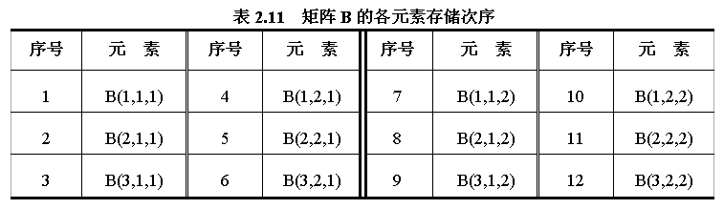

Slide 49
二、多维数组的创建
1. 下标赋值法
例：创建一个2页的三维数组
2. 工具阵函数法
例：用zeros、ones、rand和randn函数生成多维数组
3. 拼接和变形函数法
例：用cat和repmat函数创建3维数组

Slide 50
三、数组的代数运算
1. 数组的加减、数乘与乘法
数组加减运算的运算符与矩阵相同
2. 数组的除法
为了与矩阵运算相对应，数组的除法运算也分左、右除来定义(./ ,.\)

Slide 51
3. 数组的乘幂与开方
数组的幂运算符是.^
开方运算需借助开方函数 ：sqrt(A)
4. 数组的指数与对数
指数函数exp( )
对数函数log( )

Slide 52
例：
求A数组的指数和对数。
>> A=[1 2 3;4 5 6]
A =
1 2 3
4 5 6
>> Ae=exp(A),Al=log(A)
Ae =
2.7183 7.3891 20.0855
54.5982 148.4132 403.4288
Al =
0 0.6931 1.0986
1.3863 1.6094 1.7918

Slide 53
5. 数组或矩阵的单纯转置
运算符.'
例：对复矩阵A做单纯转置运算。
>> a=[1 2 3;4 5 6];b=[2 3 4;5 6 7];
>> A=a+i*b
A =
1.0000 + 2.0000i 2.0000 + 3.0000i 3.0000 + 4.0000i
4.0000 + 5.0000i 5.0000 + 6.0000i 6.0000 + 7.0000i
>> B=A.'
B =
1.0000 + 2.0000i 4.0000 + 5.0000i
2.0000 + 3.0000i 5.0000 + 6.0000i
3.0000 + 4.0000i 6.0000 + 7.0000i

Slide 54
四、数组的关系与逻辑运算
1. 数组的关系运算
例：求3阶魔方矩阵中所有能被3整除的元素，并在其位置上标1。
>>a=magic(3);
>>p=mod(a,3)==0

Slide 55
2. 数组的逻辑运算 （&、|、~、xor()）
3. 与逻辑运算相关的函数

Slide 56
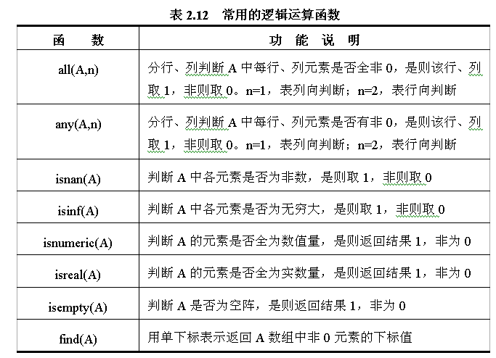

Slide 57
五、数组和矩阵函数的通用形式
矩阵A运算通用形式是：
funm(A,’数组函数名’)
例：求矩阵A的开方运算
funm(A,’sqrt’)

Slide 58
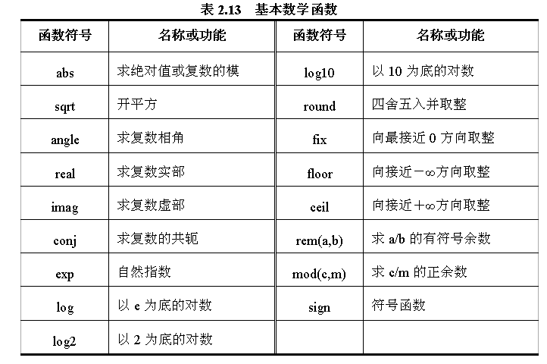

Slide 59
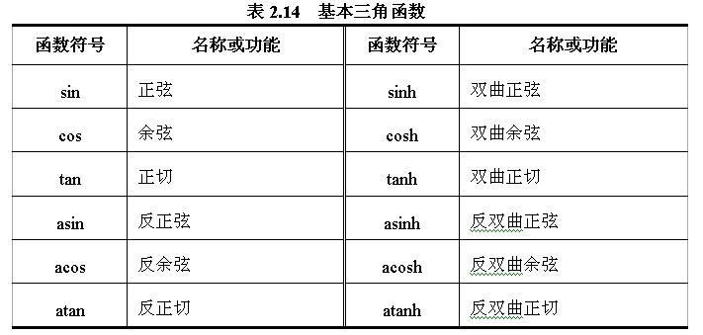

Slide 60
例：以2°为间隔利用sin( )函数结合数组求正弦函数表

Slide 61
2.5 字符串运算
一、字符串变量与一维字符数组
字符串与一维字符数组在运算处理和操作过程中是等价的。
给字符串变量赋值
例：>> S1='go home'

Slide 62
2. 一维字符数组的生成
例：用三种方法生成字符数组。
>>Sa=['I love my teacher, ' 'I' ' love truths ' 'more profoundly.']
Sa =
I love my teacher, I love truths more profoundly.
>>Sb=char('a':2:'r') %冒号法
Sb =
acegikmoq
>>Sc=char(linspace('e','t',10)) %函数法
Sc =
Efhjkmoprt

Slide 63
二、对字符串的多项操作
length( ) 求字符串长度
size( ) 求矩阵阶数
double( ) 字符串转换成数值
char( ) 数值转换成字符串

Slide 64
例：length( )和size( )函数的用法。
>> Sa=['I love my teacher, ' 'I' ' love truths ' 'more profoundly.'];
>> length(Sa)
ans =
49
>> size(Sa)
ans =
1 49

Slide 65
2. 字符串与一维数值数组的相互转换
例：
>> S1='I am nobody';
>> As1=abs(S1)
As1 =
73 32 97 109 32 110 111 98 111 100 121
>> As2=double(S1)
As2 =
73 32 97 109 32 110 111 98 111 100 121
>> char(As2)
ans =
I am nobody

Slide 66
3. 比较字符串
strcmp(S1,S2)
当S1与S2完全相同时，返回值为1，否则返回值为0。
例： strcmp( )的用法。
>> S1='I am nobody';
>> S2='I am nobody.';
>> strcmp(S1,S2)
ans =
0
>> strcmp(S1,S1)
ans =
1

Slide 67
4. 查找字符串
findstr(S,s)是从某个长字符串S中查找子字符串s的函数
5. 显示字符串
disp()是一个原样输出其中内容的函数，它经常在程序中做提示说明用

Slide 68
三、二维字符数组
二维字符数组其实就是由字符串纵向排列构成的数组 。
例：
>> S1='路修远以多艰兮，';
>> S2='腾众车使径侍。';
>> S3='路不周以左转兮，';
>> S4='指西海以为期 !';
>> S=[S1;S2,' ';S3;S4,' '] %此法要求每行字符数相同，不够时要补齐空格
S =
路修远以多艰兮，
腾众车使径侍。
路不周以左转兮，
指西海以为期!

